Slide 1
עץ AVL
בס"ד
שולמית יצחקי
0534194495

Slide 2
עץ חיפוש בינארי
BST – Binary Search Tree
שולמית יצחקי
0534194495

Slide 3
עץ חיפוש בינארי
BST – Binary Search Tree
אחת הבעיות הנפוצות ביותר במדעי המחשב היא בעיית המיון
דוגמאות מחיי היום־יום:
מיון תלמידים לפי ציון.
מיון ספרים בספרייה לפי מספר מזהה.
🔎 למה זו בעיה חשובה?
כי הרבה בעיות אחרות נפתרות בקלות אם המידע ממוין.
לדוגמה: חיפוש בינארי דורש שהמערך יהיה ממוין.
קיימים הרבה אלגוריתמים למיון, עם יתרונות וחסרונות שונים – אין "אלגוריתם אחד מושלם לכל מצב".
שולמית יצחקי
0534194495

Slide 4
עץ חיפוש בינארי
BST – Binary Search Tree
נדרש מבנה נתונים שתומך בבעיות הבאות:
חיפוש Search
הוספה Insert
מחיקה Delete
פונקציות נוספות אפשריות:
מציאת כל המספרים בטווח-X,Y.
מצא את המספר הקרוב ביותר לX.
שולמית יצחקי
0534194495

Slide 5
עץ חיפוש בינארי
BST – Binary Search Tree
איך נממש את המבנה נתונים?
שולמית יצחקי
0534194495

Slide 6
עץ חיפוש בינארי
BST – Binary Search Tree
איך נממש את המבנה נתונים?
מערך:
הכנסה:O1
מחיקה O1:
חיפוש:On
8
✓
0 | 9 | 8 | 17 | 66 | 14 | 3 | 19
✓
✗
שולמית יצחקי
0534194495

Slide 7
עץ חיפוש בינארי
BST – Binary Search Tree
איך נממש את המבנה נתונים?
מערך ממוין:
הכנסה:On
מחיקה ON:
חיפוש:Olog(n)
8
✗
8
 | 110 | 79 | 17 | 66 | 4 | 3 | 11
10 | 9 | 8 | 17 | 66 | 4 | 3 | 11
✗
✓
חיפוש בינארי
שולמית יצחקי
0534194495

Slide 8
עץ חיפוש בינארי
BST – Binary Search Tree
איך נממש את המבנה נתונים?
רשימה מקושרת:
הכנסה:O1
מחיקה ON:
חיפוש:O (n)
✓
✗
✗
שולמית יצחקי
0534194495

Slide 9
עץ חיפוש בינארי
BST – Binary Search Tree
שולמית יצחקי
0534194495

Slide 10
עץ חיפוש בינארי
BST – Binary Search Tree
הגדרה
עץ בינארי שבו לכל צומת יש לכל היותר שני בנים (שמאלי וימני).
המאפיין המרכזי:
לכל צומת X:
  כל הערכים בתת־עץ שמאלי קטנים מX.
  כל הערכים בתת־עץ ימני גדולים מ X.
שולמית יצחקי
0534194495

Slide 11
דוגמא
11
7
30
4
8
25
31
זהו עץ חיפוש בינארי לכל צומת בעץ מתקיים:
כל הבנית השמאליים קטנים ממנו.
כל הבנים הימניים גדולים ממנו.
נשים לב שכל הבנים גם הבנים השמאליים של הבן הימני יהיו קטנים מהבן הימני אך יהיו גדולים מאביו!

Slide 12
דוגמא נוספת
30
11
31
7
25
4
8
זהו עץ חיפוש בינארי לכל צומת בעץ מתקיים:
כל הבנית השמאליים קטנים ממנו.
כל הבנים הימניים גדולים ממנו.
נשים לב שכל הבנים גם הבנים השמאליים של הבן הימני יהיו קטנים מהבן הימני אך יהיו גדולים מאביו!

Slide 13
שאלה:
Minimum / Maximum
איך מוצאים את הערך
הקטן ביותר במבנה הנתונים? ו הגדול ביותר?

Slide 14
הצומת הקטנה ביותר בטוח תהיה העלה השמאלי וכדי למצוא אותו נצטרך תמיד לרדת לשמאל.
אותו דבר לגבי הצומת הימנית- תמיד נרד ימינה

Slide 15
שאלה:
Successor / Predecessor- איך למצוא את הבא בתור בסדר הגדול יותר או הקטן יותר

Slide 16
תשובה:
קטן יותר- הכי ימני של הבן השאלי כלו' ימינה ואז שמאלה עד הסוף
גדול יותר -הכי שמאלי של הבן הימני כלו' שמאלה ואז ימינה עד הסוף.

Slide 17
עץ חיפוש בינארי
BST – Binary Search Tree
הגדרה
עץ בינארי שבו לכל צומת יש לכל היותר שני בנים (שמאלי וימני).
המאפיין המרכזי:
לכל צומת X:
  כל הערכים בתת־עץ שמאלי קטנים מX.
  כל הערכים בתת־עץ ימני גדולים מ X.
פעולות בסיסיות
חיפוש (Search)
  מתחילים מהשורש.
  אם הערך קטן → יורדים שמאלה, אם גדול → יורדים ימינה.
  סיבוכיות ממוצעת: O(log n)
  במקרה הגרוע (עץ דמוי שרשרת): O(n).
שולמית יצחקי
0534194495

Slide 18
חיפוש מספר 25 בעץ חיפוש בינארי
11
7
30
4
8
25
31
זהו עץ חיפוש בינארי לכל צומת בעץ מתקיים:
כל הבנית השמאליים קטנים ממנו.
כל הבנים הימניים גדולים ממנו.
נשים לב שכל הבנים גם הבנים השמאליים של הבן הימני יהיו קטנים מהבן הימני אך יהיו גדולים מאביו!

Slide 19
חיפוש מספר 25 בעץ חיפוש בינארי
11
7
30
4
8
25
31
נתחיל מהעץ ההתחלתי – השורש.

Slide 20
שלב 1 : מתחילים בשורש
חיפוש מספר 25 בעץ חיפוש בינארי
11
7
30
4
8
25
31
ולכן נרד ימינה 25 > 11

Slide 21
שלב 2 : משווים בצומת 30
חיפוש מספר 25 בעץ חיפוש בינארי
11
7
30
4
8
25
31
ולכן נרד שמאלה .25 < 30

Slide 22
שלב 3: מצאנו!
חיפוש מספר 25 בעץ חיפוש בינארי
11
7
30
4
8
25
31
25 == 2הערך המבוקש נמצא 5

Slide 23
search(num, tree) if(tree.key==num) return tree; if(tree.key>num)
Search(num,tree.left); else
Search(num,tree.right);
חיפוש מספר 25 בעץ חיפוש בינארי
11
7
30
4
8
25
31

Slide 24
עץ חיפוש בינארי
BST – Binary Search Tree
הגדרה
עץ בינארי שבו לכל צומת יש לכל היותר שני בנים (שמאלי וימני).
המאפיין המרכזי:
לכל צומת X:
  כל הערכים בתת־עץ שמאלי קטנים מX.
  כל הערכים בתת־עץ ימני גדולים מ X.
פעולות בסיסיות
2. הוספה (Insert)
מחפשים את המיקום לפי כלל ה־BST.
מוסיפים כעלה חדש.
תמיד יוסיפו לעלה!!
סיבוכיות: כמו חיפוש (O(log n) ממוצע).
שולמית יצחקי
0534194495

Slide 25
כדי להוסיף לעץ חיפוש צריך לדעת להיכן להוסיף
11
7
30
4
8
25
31
לכן נבדוק לאיזה צומת נוכל להמליץ

Slide 26
הוספת המספר 5 לעץ
11
7
30
4
8
25
31
נתחיל מהעץ ההתחלתי.

Slide 27
שלב 1 : בשורש 11
הוספת המספר 5 לעץ
11
7
30
4
8
25
31
5 < 11
נרד שמאלה אל 7

Slide 28
שלב 2: בצומת 7
11
7
30
4
8
25
31
5 < 7
נרד שמאלה אל 4.

Slide 29
שלב 3: בצומת 4
11
7
30
4
8
25
31
5 > 4
צריך ללכת לבן הימני-אין בן ימני אז-, כאן נכניס.
שולמית יצחקי
0534194495

Slide 30
שלב 4: הכנסה בפועל
11
7
30
4
8
25
31
5
הצמדנו את 5 כבן ימני של 4
שולמית יצחקי
0534194495

Slide 31
עץ חיפוש בינארי
BST – Binary Search Tree
הגדרה
עץ בינארי שבו לכל צומת יש לכל היותר שני בנים (שמאלי וימני).
המאפיין המרכזי:
לכל צומת X:
  כל הערכים בתת־עץ שמאלי קטנים מX.
  כל הערכים בתת־עץ ימני גדולים מ X.
פעולות בסיסיות
3. מחיקה Delete))
שלושה מקרים:
  צומת ללא ילדים → פשוט מוחקים.
  צומת עם ילד יחיד → מחברים את הילד לסבא.
  צומת עם שני ילדים → מחפשים את היורש (הערך הקטן ביותר בתת־עץ הימני), מחליפים, ומוחקים משם.
שולמית יצחקי
0534194495

Slide 32
מחיקת הצומת7 מן העץ
11
7
30
4
8
25
31
נתחיל מהעץ ההתחלתי.
שולמית יצחקי
0534194495

Slide 33
שלב 1: איתור 7
11
7
30
4
8
25
31
7 < 11
יורדים שמאלה ומוצאים את 7
שני בנים ל7.
שולמית יצחקי
0534194495

Slide 34
שלב 2 : מציאת מחליף — Successor
11
7
30
4
8
25
31
8 הוא הבן הכי קטן שגדול מ7 זהו הבן הכי שמאלי של 7
שולמית יצחקי
0534194495

Slide 35
שלב 3: מעתיקים את ערך8 אל צומת 7
11
7
30
4
8
25
31
מעתיקים את הערך 8 לצומת של 7
שולמית יצחקי
0534194495

Slide 36
שלב 4: מחיקת העלה הישן 8
11
30
4
8
25
31
אם 8 הוא העלה (ללא בנים) פשוט מוחקים אותו אם יש לו בן ימני אין בעיה- משאירים אותו כרגיל
שולמית יצחקי
0534194495

Slide 37
מהם זמני הריצה של כל הפעולות הנ"ל?
שולמית יצחקי
0534194495

Slide 38
זמני הריצה של כל פעולות הכנסה מחיקה וחיפוש הם גובה העץ.
ומהו גובה העץ?
ועץ חיפוש אין הגבלה על המבנה ולכן הוא יכול להיות כשרשרת לכל צומת יש בן יחיד במקרה זה גובה העץ הוא כמספר הצמתים בעץ –n וזהו גם יהיה זמן הריצה
שולמית יצחקי
0534194495

Slide 39
בעיה:
BST לא מאוזן עלול להפוך לרשימה לינארית (למשל כל הערכים מוספים בסדר עולה), מה שמפחית את יעילות החיפוש מ-O(log n) ל-O(n).
שולמית יצחקי
0534194495

Slide 40
פתרון:
עצי – AVL עצים חיפוש בינאריים מאוזנים באופן עצמאי.
שולמית יצחקי
0534194495

Slide 41
עקרון:
לכל צומת: balance factor = height(left subtree) - height(right subtree)
הערך חייב להיות -1, 0, או 1.
אם הערך חורג → מבצעים סיבוב (rotation) כדי לאזן מחדש.
שולמית יצחקי
0534194495

Slide 42
עקרון:
לכל צומת חייב להתקיים שהפרש הגובה של בנו הימני ושל בנו השמאלי לא גדול ביותר מ1.
שולמית יצחקי
0534194495

Slide 43
עקרון:
לכל צומת חייב להתקיים שהפרש הגובה של בנו הימני ושל בנו השמאלי לא גדול ביותר מ1.
אנחנו נממש ונדאג שיהיה מאוזן.
שולמית יצחקי
0534194495

Slide 44
דוגמאות עצים:
האם העץ שלפניכם מאוזן?
10
20
30
שולמית יצחקי
0534194495

Slide 45
דוגמאות עצים:
הגובה משמאל 0 ומימין 2
10
20
30
שולמית יצחקי
0534194495

Slide 46
דוגמאות עצים:
50
30
60
20
45
70
10
80
שולמית יצחקי
0534194495

Slide 47
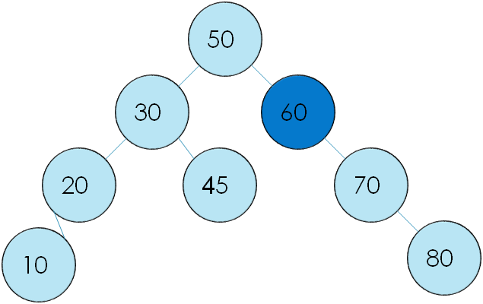
דוגמאות עצים:
הגובה משמאל 0 ומימין 2
שולמית יצחקי
0534194495

Slide 48
דוגמאות עצים:
50
30
60
20
45
45
70
10
80
שולמית יצחקי
0534194495

Slide 49
דוגמאות עצים:
יש לו בן ימני קטן ממנו
50
30
60
20
45
45
70
10
80
שולמית יצחקי
0534194495

Slide 50
דוגמאות עצים:
זהו עץ תקין!
50
30
60
20
45
55
70
10
80
שולמית יצחקי
0534194495

Slide 51
עקרון:
לכל צומת חייב להתקיים שהפרש הגובה של בנו הימני ושל בנו השמאלי לא גדול ביותר מ1.
אנחנו נממש ונדאג שיהיה מאוזן.
איך???
שולמית יצחקי
0534194495

Slide 52
בכל פעם שמשנים את מבנה העץ נצטרך לבדוק האם הוא נשאר מאוזן לאחר השינוי.
הפעולות שנתייחס אליהם כמשנים את העץ:
1. הכנסת צומת לעץ
2. מחיקת צומת מהעץ
נשים לב
בכל שינוי תתקיים רק בעיה אחת!
מדוע?
שולמית יצחקי
0534194495

Slide 53
בכל פעם שמשנים את מבנה העץ נצטרך לבדוק האם הוא נשאר מאוזן לאחר השינוי.
הפעולות שנתייחס אליהם כמשנים את העץ:
1. הכנסת צומת לעץ
2. מחיקת צומת מהעץ
שולמית יצחקי
0534194495

Slide 54
הכנסת צומת לעץ
50
30
60
20
45
55
70
10
80
שולמית יצחקי
0534194495

Slide 55
הכנסת צומת לעץ
זהו עץ תקין
אם נרצה להכניס לעץ את צומת 40
50
30
60
20
45
55
70
10
80
שולמית יצחקי
0534194495

Slide 56
הכנסת צומת לעץ
הכנסנו את צומת 40
והעץ עדיין נשאר תקין
50
30
60
20
45
55
70
10
80
40
שולמית יצחקי
0534194495

Slide 57
הכנסת צומת לעץ
ואם נרצה להכניס את צומת 90?
50
30
60
20
45
55
70
10
80
40
שולמית יצחקי
0534194495

Slide 58
הכנסת צומת לעץ
העץ בלתי מאוזן!
50
30
60
20
45
55
70
10
80
40
90
שולמית יצחקי
0534194495

Slide 59
הכנסת צומת לעץ
ולכן נבדוק איפה הבעיה
נשים לב שבכל פעם מכניסים לעלה אז נשאר לנו רק לבדוק האים כל הצמתים מעל מקיימים את התנאי שהפרש הגבהים של בן שמאל וימין אינו גדול מ1!
50
30
60
20
45
55
70
10
40
80
שולמית יצחקי
0534194495
90

Slide 60
הכנסת צומת לעץ
ולכן נבדוק איפה הבעיה
נשים לב שבכל פעם מכניסים לעלה אז נשאר לנו רק לבדוק האים כל הצמתים מעל מקיימים את התנאי שהפרש הגבהים של בן שמאל וימין אינו גדול מ1!
לצומת 80 הגבהים: 0 ו1
הפרשם 1 – תקין!
נמשיך לאב.
50
30
60
20
45
55
70
10
40
80
שולמית יצחקי
0534194495
90

Slide 61
הכנסת צומת לעץ
ולכן נבדוק איפה הבעיה
נשים לב שבכל פעם מכניסים לעלה אז נשאר לנו רק לבדוק האים כל הצמתים מעל מקיימים את התנאי שהפרש הגבהים של בן שמאל וימין אינו גדול מ1!
לצומת 70 הגבהים: 0 ו2
הפרשם 2 – לא תקין!
נבצע סיבוב.
50
30
60
20
45
55
70
10
40
80
שולמית יצחקי
0534194495
90

Slide 62
איך עובד הסיבוב?
עצים AVL – סיבובים לאיזון
שולמית יצחקי
0534194495

Slide 63
עצים AVL – סיבובים לאיזון
קיימות 4 אפשרויות לצורות של עצים, לפי צורת העץ נדע איזה סיבוב עליו לבצע
שולמית יצחקי
0534194495

Slide 64
סיבוב (ימינה) LL– צורה 1
30
20
10
חריגה בצד שמאל-שמאל

Slide 65
סיבוב (ימינה) LL– צורה 1
מקרה זה כאשר כל הצמתים בנים שמאליים לצומת הבעייתית
30
20
ולכן נבצע סיבוב:
נעביר את הצומת 30 להיות בן ימני ל20
10
חריגה בצד שמאל-שמאל

Slide 66
סיבוב– אחרי
כעת העץ תקין!
20
10
30
העץ התאזן!

Slide 67
סיבוב (שמאלה) RR– צורה 2
10
20
30
חריגה בצד ימין-ימין

Slide 68
סיבוב (שמאלה) RR– צורה 2
נעביר את 10 להיות בן שמאלי של 20
10
20
30
חריגה בצד ימין-ימין

Slide 69
סיבוב RR (שמאלה) – אחרי
20
10
30
העץ התאזן!

Slide 70
LRסיבוב– (כפול) צורה 3
30
10
20
חריגה שמאל-ימין

Slide 71
הפכנו את 10 להיות בן שמאלי של 20
ואת 20 להיות בן שמאלי של30
LLכעת נוצר אותה צורה של
וכן נעשה סיבוב נוסף כמותו.
30
20
10
סיבוב שמאלה בין B ל-C

Slide 72
ולכן נבצע סיבוב:
נעביר את הצומת 30 להיות בן ימני ל20
20
10
30
A-30+B-10
C-20
C עולה להיות השורש

Slide 73
סיבוב LR – אחרי
20
10
30
בוצע סיבוב כפול, איזון הושג

Slide 74
סיבוב RL (כפול) – צורה 4
10
30
20
חריגה ימין-שמאל

Slide 75
סיבוב RL – לפני
10
30
20
חריגה ימין-שמאל

Slide 76
שמנו את 20 להיות בן ימני ל10 ואת 30 להיות בן ימני ל20
כעת נוצר צורה שאנחנו כבר מכירים ונפתור אותה בדרך המוכרת
10
20
30
סיבוב ימינה בין B ל-C

Slide 77
סיבוב (שמאלה) RR– צורה 2
נעביר את 10 להיות בן שמאלי של 20
20
10
30
חריגה בצד ימין-ימין

Slide 78
סיבוב RR (שמאלה) – אחרי
20
10
30
העץ התאזן!

Slide 79
מימוש עץ AVL
20
10
30
העץ התאזן!

Slide 80
📌 שלבים למחיקה בעץ AVL:
1. מציאת הצומת למחיקה
  כמו בעץ חיפוש רגיל, הולכים שמאלה אם הערך קטן, ימינה אם גדול, עד שמוצאים את הצומת למחוק.
2. ביצוע המחיקה עצמה (כמו ב־BST):
יש 3 מקרים אפשריים:
צומת עלה (ללא ילדים) → פשוט מוחקים אותו.
צומת עם ילד אחד → מחליפים את הצומת בילד שלו.
צומת עם שני ילדים → מוצאים את היורש בסדר (successor) או הקודם בסדר (predecessor) (הצומת הקטן ביותר בתת־עץ הימני, או הגדול ביותר בתת־עץ השמאלי), מחליפים את הערך בצומת שנמחק, ואז מוחקים את הצומת שנמצא (שהוא תמיד יהיה מקרה 1 או 2).
3. עדכון גבהים
אחרי שמחקנו, מתחילים לטפס חזרה למעלה מהצומת שנמחק → ומעדכנים בכל צומת
4. בדיקת איזון בכל צומת
אם הגורם באחד הצמתים יצא ±2, זה אומר שהעץ לא מאוזן וצריך סיבוב.

Slide 81
Range Query –BST
[x,y] כל הצמתים שנמצאים בטווח
11
7
30
4
8
25
31
נחפש את כל הערכים בתחום [10,25]

Slide 82
Range Query – דוגמה על עץ BST
11
7
30
4
8
25
31
נחפש את כל הערכים בתחום [10,25]

Slide 83
שלב 1: בשורש 11
11
7
30
4
8
25
31
11 בתוך הטווח [10,25] → מציגים ונרד לשני הכיוונים.

Slide 84
שלב 2: בצומת 7
11
7
30
4
8
25
31
7 < 10 → לא רלוונטי. נרד רק ימינה (אל 8).

Slide 85
שלב 3: בצומת 8
11
7
30
4
8
25
31
8 < 10 → גם לא בטווח. אין צורך לרדת שמאלה.

Slide 86
שלב 4: בצומת 30
11
7
30
4
8
25
31
30 > 25 → לא בטווח. נרד רק שמאלה (אל 25).

Slide 87
שלב 5: בצומת 25
11
7
30
4
8
25
31
25 בתוך הטווח [10,25] → מציגים.

Slide 88
סיכום Range Query
11
7
30
4
8
25
31
התוצאה הסופית בתחום [10,25]: {11,25}

Slide 89
תרגילים
כתוב פונקציה שמקבלת שורש של BST ושני ערכים p , qp, qp, q, ומחזירה את הצומת שהוא האב המשותף הקרוב ביותר שלהם.
דוגמה:
קלט: root = [6,2,8,0,4,7,9,null,null,3,5], p = 2, q = 8
פלט: 6
שולמית יצחקי
0534194495

Slide 90
תרגילים
כתוב פונקציה שמקבלת שורש של BST ושני ערכים p , qp, qp, q, ומחזירה את הצומת שהוא האב המשותף הקרוב ביותר שלהם.
דוגמה:
קלט: root = [6,2,8,0,4,7,9,null,null,3,5], p = 2, q = 8
פלט: 6
שולמית יצחקי
0534194495

Slide 91
ב־BST מתקיים:
אם שני הערכים p, q קטנים מהשורש – ה־ LCA נמצא בצד שמאל.
אם שניהם גדולים מהשורש – ה־LCA בצד ימין.
אחרת (אחד בצד שמאל ואחד בצד ימין או אחד מהם הוא השורש) – השורש הוא ה־LCA
פתרון
def lowestCommonAncestor(root, p, q):
while root:
if p.val < root.val and q.val < root.val:
root = root.left
elif p.val > root.val and q.val > root.val:
root = root.right
else:
return root

Slide 92
תרגיל 2
נתון עץ חיפוש בינארי. החזר את האיבר ה־ k הכי קטן (לפי סדר עולה של הערכים).
קלט: root = [3,1,4,null,2], k = 1
פלט: 1
שולמית יצחקי
0534194495

Slide 93
ב־BST סדר Inorder Traversal מחזיר את הערכים בסדר עולה.
לכן: נבצע מעבר Inorder, עם תוספת של לא נכנס לצומת שהגובה שלה קטן מk כלו' נתחיל מצומת שמאל אם הגובה של הבן השמאלי קטן מkלא נכנס אליו ונוריד מk את הגובה של הבן השמאלי וכך נעשה לבן הימני.
פתרון

Slide 94
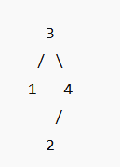
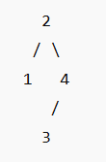
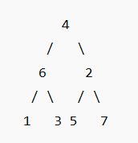
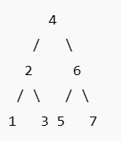
נתון עץ חיפוש בינארי שבו שני צמתים הוחלפו בטעות.
כתוב אלגוריתם שמתקן את העץ בלי לשנות את מבנהו.
פתרון
קלט
פלט
קלט
פלט
נחליף את 2 ואת 6

Slide 95
תרגיל 3
נבצע מעבר Inorder על העץ.
נשמור מצביע ל־prev (הצומת הקודם).
בכל פעם ש־prev.val > current.val, יש לנו חריגה:
בפעם הראשונה נגדיר first = prev (הצומת הגדול מדי).
נגדיר second = current (הצומת הקטן מדי).
בסוף – נחליף את הערכים של first ו־second.
שולמית יצחקי
0534194495

Slide 96
תרגיל 4
ציירי את עץ ה־AVL המתקבל מהכנסת הערכים לפי סדר:
שימי לב לשמור על איזון
40, 15, 60, 10, 25, 50, 70, 5, 30, 65
שולמית יצחקי
0534194495

Slide 97
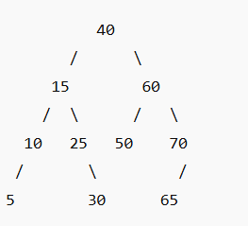
פתרון 4
שולמית יצחקי
0534194495

Slide 98
תרגיל 5
ציירי את עץ ה־AVL המתקבל מהכנסת הערכים לפי סדר:
שימי לב לשמור על איזון
30, 20, 10, 100, 80, 90
שולמית יצחקי
0534194495

Slide 99
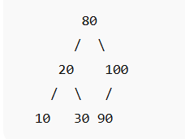
פתרון 5
שולמית יצחקי
0534194495

Slide 100
תרגיל 6
בהנחה שיש לנו מערך ממוין איך נוכל לבנות ממנו עץ AVL

Slide 101
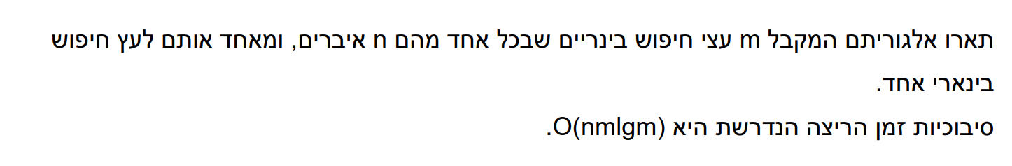
תרגיל 7
בהנחה שיש לנו מערך ממוין איך נוכל לבנות ממנו עץ AVL

Slide 102
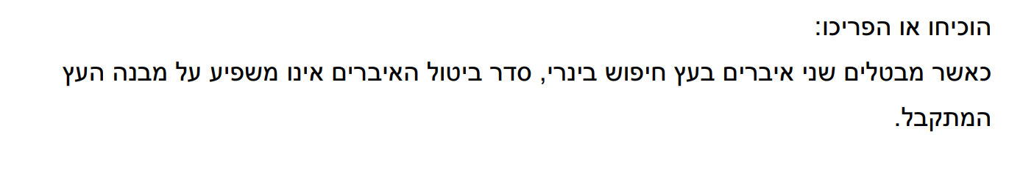
תרגיל 8
בהנחה שיש לנו מערך ממוין איך נוכל לבנות ממנו עץ AVL

Slide 103
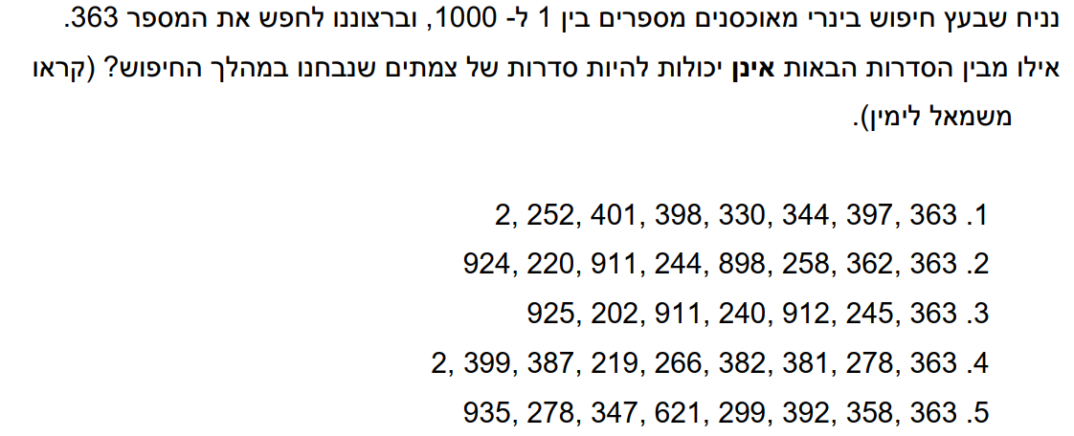
תרגיל 9
בהנחה שיש לנו מערך ממוין איך נוכל לבנות ממנו עץ AVL

